Slide 1
10 а профильный класс
Тема лекции :
«Понятие о регенерации. Эволюция способности к регенерации у позвоночных».

Slide 2
РЕГЕНЕРАЦИЯ (от позднелат. regenera-tio —возрождение, возобновление)
- восстановление организмом утраченных или повреждённых органов и тканей, а также восстановление целого организма из его части.
Регенерация наблюдается в естественных условиях, а также может быть вызвана экспериментально.
Термин « регенерация» предложен в 1712 франц. учёным Р. Реомюром, изучавшим регенерацию ног речного рака.

Slide 3
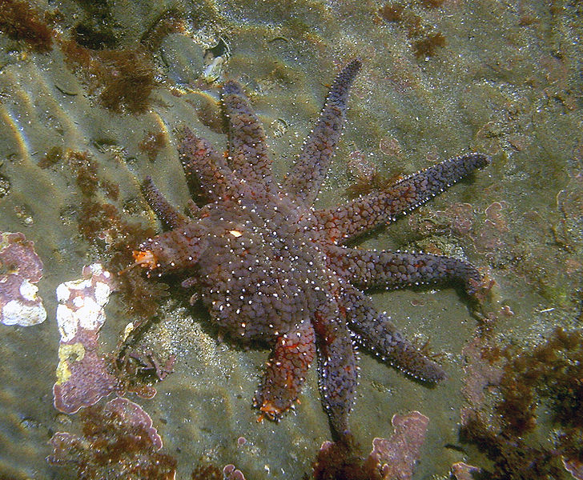
Морская звезда регенерирует потерянные лучи

Slide 4
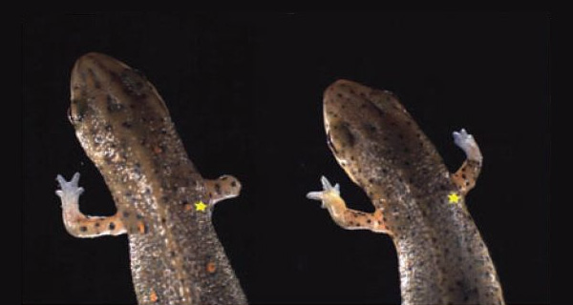

Slide 5
Эпиморфоз -вариант процесса регенерации органа при потере части органа, характеризующийся, отрастанием недостающей части органа без изменения формы и размера оставшейся части органа.
Морфаллаксис -х вариант процесса регенерации органа при потере части органа, арактеризующийся, перестройкой оставшейся части органа (изменение формы и размера органа ), в результате которой орган приобретает первоначальную форму и размеры).

Slide 6
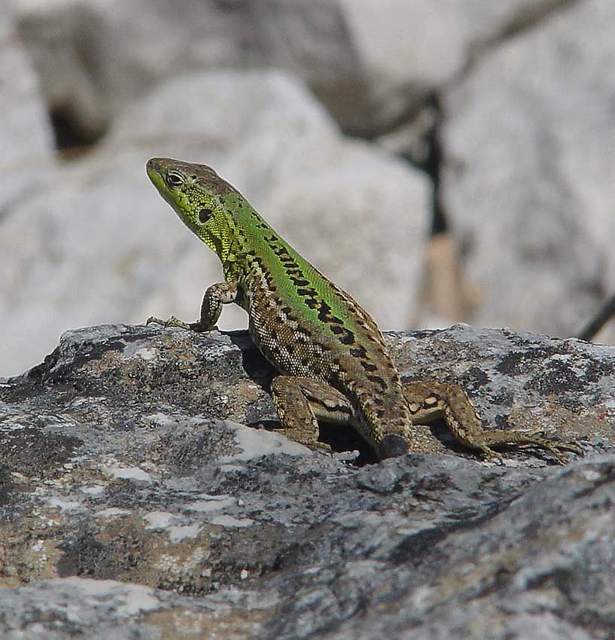

Slide 7
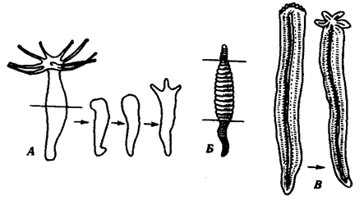
Регенерация комплекса органов у некоторых видов беспозвоночных животных. А — гидра;Б — кольчатый червь; В — морская звезда

Slide 8
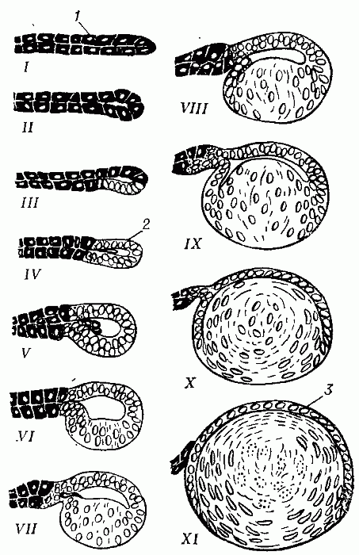
Регенерация хрусталика у взрослого тритона (схема). Римскими цифрами (I—XI) обозначены стадии регенерации; 1 — пигментированные клетки внутреннего и наружного листков радужной оболочки глаза; 2 — зачаток хрусталика; 3 — восстановленный функционирующий хрусталик.

Slide 9
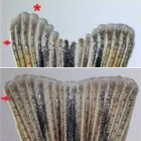
Регенерация морской звезды
Регенерация плавников рыб

Slide 10
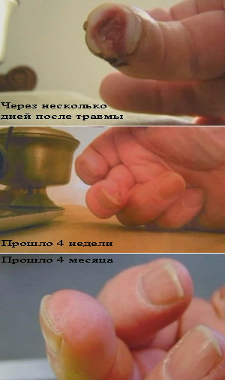
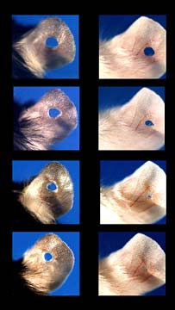
Отверстия в ушах мыши

Slide 11
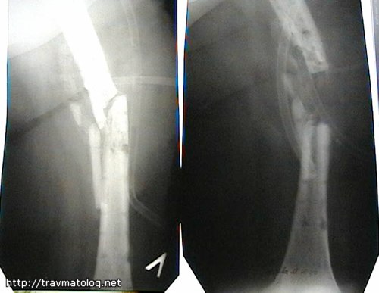
Регенерация костной ткани

Slide 12
Главная проблема состоит в том, что регенерация тканей у человека происходит очень медленно.
Слишком медленно, чтобы произошло восстановление действительно значительного повреждения.
Если бы этот процесс удалось хоть немного ускорить, то результат оказался бы куда как значительным.
Знание механизмов регуляции регенерационной способности органов и тканей открывает перспективы
для разработки научных основ стимуляции репаративной регенерации и управления процессами выздоровления.

Slide 13
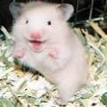
Всего доброго!

